Slide 1
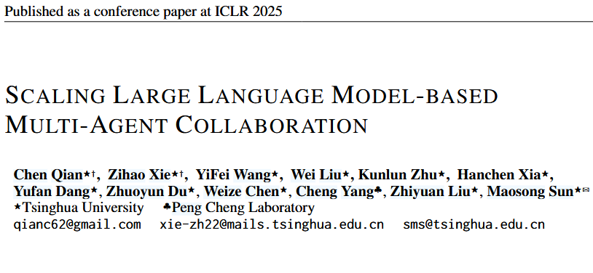
Notes:
今天我讲的论文是“基于大型语言模型的多智能体协作扩展”,他是发表在ICLR上

Slide 2
Research ground
Neural networks have a scaling rule
Larger models (in terms of parameters, data, and computing power) tend to have better performance, and this follows a general scaling law.
formula：
LLM has a major flaw in the reasoning phase.
Even with large models, a single LLM still has problems with complex tasks.
Turn an LLM into an Agent, and then have multiple Agents collaborate.
A key issue that no one has systematically studied
Can an agent, like a neuron, systematically become stronger by increasing its numbers?
Does it exhibit a collaborative scaling law similar to that of neurons?
Notes:
神经网络有尺度法则
模型越大（参数/数据/算力），性能往往越好，而且有规律（Scaling Law）
公式：𝐿
L：模型损失（loss，越小越好）
N：模型参数量（Model Size）
D：训练数据量（Dataset Size）
C：计算量（Compute）
LLM 在「推理阶段」有硬伤
即使模型很大，单个 LLM 在复杂任务上仍然有问题
把 LLM 变成 Agent，再让多个 Agent 协作
一个关键问题
Agent 能不能像神经元一样，通过“数量增加”系统性变强？
是否像神经元存在协作 Scaling Law

Slide 3
Research purpose
Design a multi-agent architecture that can scale to thousands of agents.
The system investigates how performance changes as the number of agents increases.
Find out "what kind of collaborative structure is best".
Notes:
1️⃣ 设计一种“能扩展到上千 Agent”的多智能体结构
2️⃣ 系统研究 Agent 数量 ↑ 时，性能怎么变化
3️⃣ 找出“什么样的协作结构最好”

Slide 4
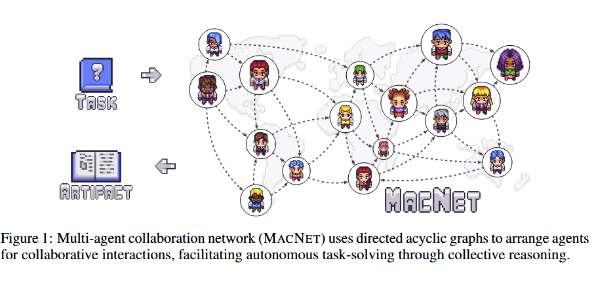
MACNET
Notes:
受神经尺度定律的启发，出现了一个发人深省的问题：协作代理的持续添加如何影响性能？，本图展示了将多个智能体组织成一个多智能体协作网络（MACNET），使用有向无环图来安排智能体进行协作交互，通过集体推理促进自主任务解决。对于网络构建，其中每条边由一个发出定向命令的监督导师管理，每个节点都有一个提供定制解决方案的执行助手支持。对于交互式推理，智能体按照拓扑顺序进行交互，其中每一轮都涉及两个相邻智能体精炼先前的工件，并且只有精炼后的信息（而不是整个对话）传播到下一轮。这可以防止全局广播并抑制上下文爆炸，从而增强更大网络的协作可扩展性。其中V表示由索引集I索引的节点集，E表示边集，每条边从一个节点指向另一个节点

Slide 5
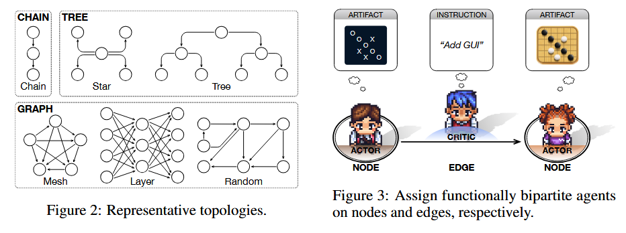
NETWORK CONSTRUCTION
Notes:
多智能体网络建设
考虑到枚举所有可能的拓扑是不切实际的，我们关注三种流行的类型——链、树和图——进一步分为六个有代表性的子拓扑。链状结构，在独立方向上互相依赖；树状则分为更宽的星形结构和更深的树状结构；图拓扑支持任何交互依赖，节点具有多个子节点和父节点。图3表示，我们策略性的为每个边分配一个critic，这个是对前一个agent的输出进行评定，给出建议，为每个节点分配一个actor，actor则是听取critic的指导进行修正。那么这个公式，p(x)是表示对x的代理化操作，其实就是为基础模型配备上下文感知内存、外部工具和专业角色来实现. ai 和 aij 分别表示分配给节点 vi 的参与者和分配给边 vij 的评论家。

Slide 6
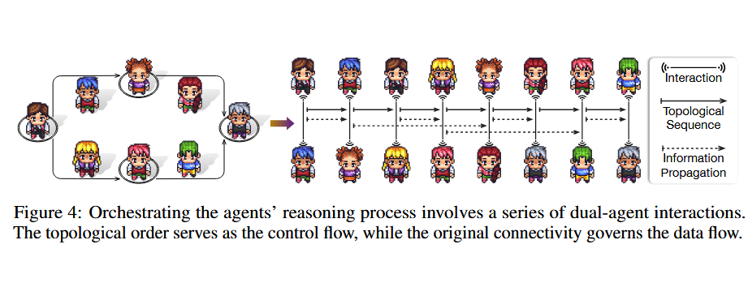
NETWORK CONSTRUCTION
Notes:
智能体之间的交互
建立全局顺序后，如图所示，是一个拓扑结构，总共需要V+E个智能体，并且至少需要2*E轮交互
交互、拓扑排序、信息传播
解释一下整个工作流程

Slide 7

MEMORY CONTROL
we adopt both short- and long-term memory to manage the context visibility for each agent
Short-term memory captures the working memory within each interaction
Long-term memory maintains context continuity by retaining only the final artifact derived from current dialogue,rather than the entire conversational history.
the total token consumption
where n is the network scale (i.e., |V|), t the task length, p the profile length, i the average instruction length, s the average artifact length, and m the maximum interaction rounds between adjacent agents.
Notes:
那么在成百上千个agent的时候，我们要考虑的一个问题，他们之间的信息怎么流动，agent之间不受限制的信息交换不可避免地会导致上下文爆炸。
我们采用短期和长期记忆来管理每个agent的上下文可见性，短期记忆捕获每次交互中的工作记忆，确保基于情境的决策；长期记忆通过仅保留从当前对话中得出的最终工件来保持上下文连续性。整个token消耗如下，其中 n 是网络规模（即 |V|），t 是任务长度，p 是配置文件长度，i 是平均指令长度，s 是平均工件长度，m 是相邻代理之间的最大交互轮次。显然，在没有内存控制的条件下，token消耗巨大。

Slide 8
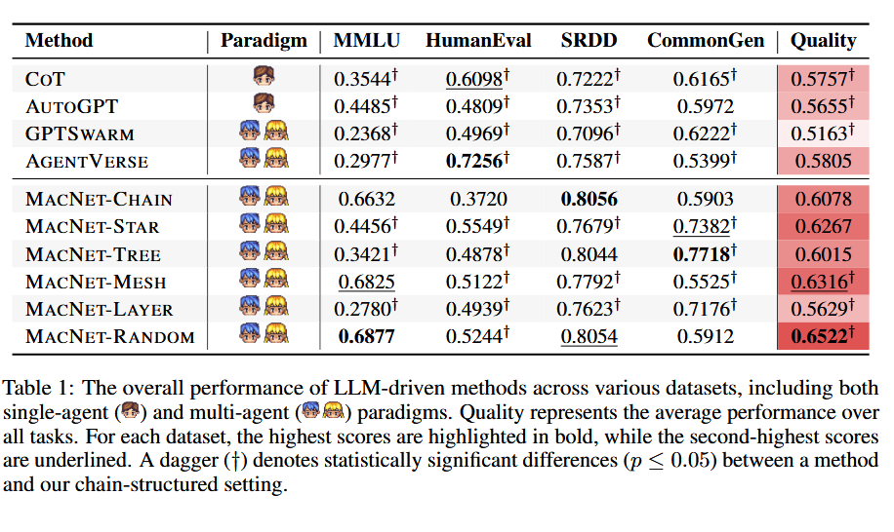
DOES OUR METHOD LEAD TO IMPROVED PERFORMANCE？
Notes:
我们的方法能否提高性能。
LLM 驱动方法在各种数据集上的整体性能，包括单智能体 ( ) 和多智能体 ( ) 范式。上面表示的是其他方法，下面表示的是本文提出的方法，他们在四个数据集上进行性能评估。macnet-chain作为我们的baseline。这里表明了本文所提出的多智能体协同网络大部分情况处在最优状态（保持大概四个节点，最多三轮迭代），只是说拓扑结构不同。表 1 说明了不同类型的拓扑对于特定任务的有效性存在显着差异；没有一种拓扑能够在所有任务中始终表现出色。例如，链形拓扑更适合软件开发，而树形拓扑则更适合创意写作。这种现象可能是由于软件工程固有地适合线性过程而产生的，线性过程是通过分析、编码、审查和测试等连续步骤来完成的；相比之下，需要高度创造力的任务需要更多样化的结构，以促进各个方面的代理互动。

Slide 9
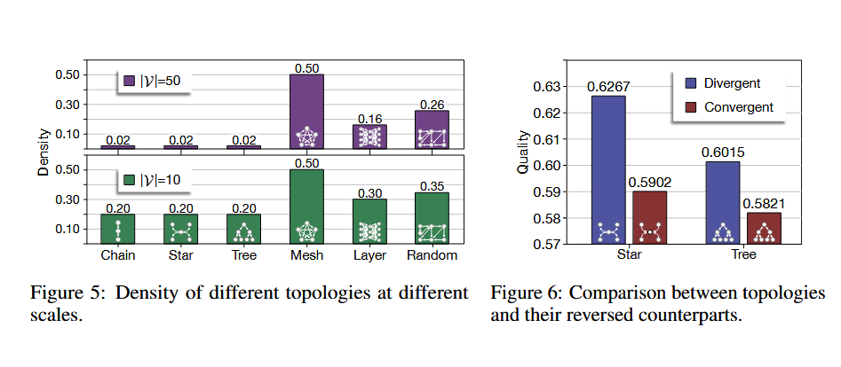
HOW DO DIFFERENT TOPOLOGIES PERFORM AGAINST EACH OTHER?
Notes:
不同拓扑的性能如何？
为了更深入地了解多代理协作中对组织结构的影响，我们检查了六种代表性拓扑中的 MACNET 拓扑。分析重点关注三个关键视角：密度、形状和方向。具体来说，密集连接的网状拓扑优于中等密集的树形拓扑，而中等密集的树形拓扑又优于稀疏连接的链式拓扑，这是因为密度的增加自然会延长集体代理之间的推理过程，从而可能增加从各个方面优化的机会。那么在形状方面，论文中提到，最密集的拓扑结构不一定产生最高的性能，相比之下，不规则的拓扑展示了更显著的优势，我们假设这种现象是因为过于密集的交互可能会导致智能体因信息过载而不堪重负，从而阻碍有效的反思和改进，而这种随机拓扑，可以通过直接捷径链接“不熟悉”的智能体，将它们转变为“熟人”，并隐式地减少平均路径长度。与现实世界中完善的常规组织结构相比，这种现象似乎违反直觉，表明代理世界中的协作模式不需要精确反映人类社会中的协作模式。那么在方向角度下，本文讨论了发散（Divergent） vs 汇聚（Convergent）拓扑的质量对比，Divergent（发散）表示一个 Agent 的输出，被 分发给多个下游 Agent;Convergent（汇聚）表示多个 Agent 的输出被 合并到一个 Agent。图中表示了在相同拓扑结构下，发散式（Divergent）协作通常比汇聚式（Convergent）产生更高质量的结果。
使每个代理能够讨论不同的结果，相反，汇聚本身就很难，你需要把不同的agent结果合并输出，那么这可能出现冗余冲突，从而导致输出质量的退化，。

Slide 10
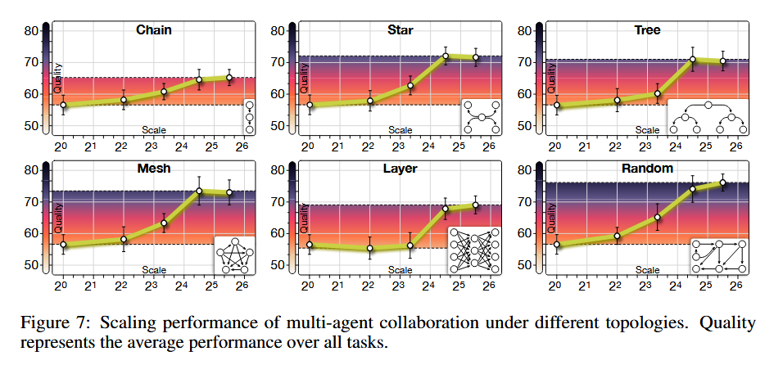

COULD A COLLABORATIVE SCALING LAW BE OBSERVED?
Notes:
可以遵守协作扩展法则吗？
回想一下神经缩放定律，该定律假设增加神经元会导致性能持续提高（Kaplan 等人，2020）。为了研究协作缩放定律（挖掘智能体规模与性能之间的关系），我们尝试将节点数量 (|V|) 从 20（回归到单智能体变体）指数级增加到 26（相当于网状网络中的一千多个智能体）如图 7 所示，扩展我们的网络最初会导致各种多智能体系统生成的工件质量缓慢增长，然后在达到饱和点之前快速提高。该模式类似于 sigmoid 变体函数：其中 {α, β, γ, δ} 是特定于特定拓扑的实数。然而，考虑到稀疏拓扑的效率和密集拓扑的优越性能，我们主张在将此趋势应用于各种下游应用时通过多维权衡来平衡形状和规模。神经缩放定律要求模型至少具有 10 亿个参数和超过 10的22次方的训练 FLOP 才能显示新兴趋势（Schaeffer 等人，2024）。相比之下，MACNET 中的协作出现规模要小得多，大多数达到100个agent就能达到饱和。

Slide 11
CONCLUSION
MACNET introduces a graph-based framework that enables scalable multi-agent collaboration, supporting autonomous task solving with over a thousand agents.
Experimental results demonstrate that irregular agent topologies consistently outperform regular structures in large-scale multi-agent collaboration.
The study identifies a collaborative scaling law, where system performance follows a logistic growth pattern as the number of agents increases, with collaborative emergence occurring earlier than neural emergence.
Multi-agent collaboration at inference time is proposed as an efficient alternative to resource-intensive retraining, leveraging procedural and reflective reasoning to enhance performance.
Notes:
MACNET 提出了一种基于图结构的多智能体协作框架，能够支持超过千级规模的智能体协同完成自主任务
实验结果表明，在大规模多智能体协作中，不规则拓扑结构在整体性能上显著优于规则拓扑结构。
研究发现了多智能体协作的规模定律：系统性能随智能体数量呈逻辑斯谛增长，并且协作涌现早于神经网络层面的涌现。
作者提出，多智能体在推理阶段的协作可作为高成本模型再训练的有效替代方案，通过程序化与反思式推理提升系统性能。

